Slide 1


Slide 2






تعيين تلميذ(ة) للإجابة.
توجيهات و شرح التعليمات.
عرض فيديو.
المرور بين الصفوف للمساعدة و تصحيح الإنجازات.
عمل في ثنائيات.
نهاية الشريط، المرور إلى الشريحة الموالية.

Slide 3

تنظيم حصص الأسبوع
اليوم 4 -
اليوم1 -
أنشطة اعتيادية .
قراءة : استثمار النص.
الاستماع والتحدث : الإنتاج.
تمارين كتابية: البنيات اللغوية.
أنشطة اعتيادية.
معجم .
الاستماع والتحدث .
الطلاقة .
اليوم 5 -
اليوم 2 -
أنشطة اعتيادية.
الاستماع والتحدث : إعادة الإنتاج.
قراءة: استخلاص العبرة.
تعبير كتابي.
إملاء 2/2.
أنشطة اعتيادية .
الاستماع والتحدث : عناصر الحكاية .
القراءة استراتيجية المفردات .
خط ونقل .
اليوم 6 -
اليوم 3 -
أنشطة اعتيادية الطلاقة: توليف ودعم.
توليف ودعم.
قراءة إثرائية.
أنشطة اعتيادية .
الاستماع والتحدث : البنية السردية / الوضعية التواصلية .
قراءة: استراتيجية الفهم .
إملاء. ½
Révision
Lecture offerte

Slide 4









هيكلة حصة اليوم
-01افتتاح الحصة
تحدي الطلاقة.
إملاء.
- 02استماع وتحدث
ورشة الاستماع (رائد الفضاء الصغير): البنية السردية+ الوضعية التواصلية.
- 03قراءة
تنمية الطلاقة ــــ استراتيجية الفهم.
-04إملاء
التدرب على الرسم الإملائي لكلمات تتضمن همزة الوصل.

Slide 5

عند نهاية الحصة
على الأقل 80 % من المتعلمين سيكونون قادرين على:
قراءة فقرات بطلاقة في حدود 45 كلمة.
تعرف بنية الحكاية ولعب الأدوار.
تعرف واستعمال إستراتيجية استخراج معلومات صريحة في النص.
التدرب على كتابة كلمات تتضمن همزة الوصل.

Slide 6


افتتاح الحصة
افتتاح الحصة
الترحيب وتدبير السلوك.
الأنشطة الاعتيادية: تحدي الطلاقة/ إملاء.

Slide 7


مرحبا بكم . سننطلق في حصة اللغة العربية.
اختــتام الحــصة
إملاء
قراءة
استـماع وتحدث
افتتاح الحصة

Slide 8


قبل أن نبدأ حصة اليوم نتذكر شروط الحصول على نجمة التميز.
اختــتام الحــصة
إملاء
قراءة
استـماع وتحدث
افتتاح الحصة
أُنْصِتُ وأَنْتَبِهُ جَيِّداً لِلدَّرْسِ.
دونَ أَن أَقِف، أَرْفَعُ أُصْبُعي لِلْإجابَةِ.

Slide 9


ضعوا اللوحة والكراسة في القمطر.
اختــتام الحــصة
إملاء
قراءة
استـماع وتحدث
افتتاح الحصة

Slide 10


سنبدأ تحدي الطلاقة.
سأسحب أسماء 5 تلاميذ من العلبة لقراءة فقرة بدقة واسترسال.
اختــتام الحــصة
إملاء
قراءة
استـماع وتحدث
افتتاح الحصة

Slide 11
انتبهوا جيدا كيف سأقرأ النصَّ. لاحظوا كيف سأقرأ الحروف الملونة في آخر كل جملة.
اختــتام الحــصة
إملاء
قراءة
استـماع وتحدث
افتتاح الحصة
تَهْوى نورٌ ٱلْقِراءَة. تَقْرَأُ كُلَّ يَوْمٍ بَعْدَ إِنْجازِ واجِباتِها ٱلْمَدْرَسِيَّة. تَأْخُذُ كِتابَها ٱلْمُفَضَّلَ وَتَجْلِسُ في رُكْنِها ٱلْهادِئ.
تَقْرَأُ قِصَصَ ٱلْمُغامَراتِ بِٱهْتِمامٍ كَبير. تَتَعَلَّمُ كَلِماتٍ جَديدَةً كُلَّ يَوْم. تُرَتِّبُ كُتُبَها بِعِنايَةٍ عَلى رَفِّها ٱلصَّغير.
في حِصَّةِ ٱلْمُطالَعَةِ تُشارِكُ نورٌ زَميلاتِها ما تَعَلَّمَتْه.

Slide 12

أمامكم دقيقة واحدة ؛ اقرؤوا الفقرة قراءة صامتة.
اختــتام الحــصة
إملاء
قراءة
استـماع وتحدث
افتتاح الحصة
تَهْوى نورٌ ٱلْقِراءَة. تَقْرَأُ كُلَّ يَوْمٍ بَعْدَ إِنْجازِ واجِباتِها ٱلْمَدْرَسِيَّة. تَأْخُذُ كِتابَها ٱلْمُفَضَّلَ وَتَجْلِسُ في رُكْنِها ٱلْهادِئ.
تَقْرَأُ قِصَصَ ٱلْمُغامَراتِ بِٱهْتِمامٍ كَبير. تَتَعَلَّمُ كَلِماتٍ جَديدَةً كُلَّ يَوْم. تُرَتِّبُ كُتُبَها بِعِنايَةٍ عَلى رَفِّها ٱلصَّغير.
في حِصَّةِ ٱلْمُطالَعَةِ تُشارِكُ نورٌ زَميلاتِها ما تَعَلَّمَتْه.

Slide 13
يقرأ التلميذ الأول. ويسجل الأستاذ على سجل الطلاقة.
اختــتام الحــصة
إملاء
قراءة
استـماع وتحدث
افتتاح الحصة
تَهْوى نورٌ ٱلْقِراءَة. تَقْرَأُ كُلَّ يَوْمٍ بَعْدَ إِنْجازِ واجِباتِها ٱلْمَدْرَسِيَّة. تَأْخُذُ كِتابَها ٱلْمُفَضَّلَ وَتَجْلِسُ في رُكْنِها ٱلْهادِئ.
تَقْرَأُ قِصَصَ ٱلْمُغامَراتِ بِٱهْتِمامٍ كَبير. تَتَعَلَّمُ كَلِماتٍ جَديدَةً كُلَّ يَوْم. تُرَتِّبُ كُتُبَها بِعِنايَةٍ عَلى رَفِّها ٱلصَّغير.
في حِصَّةِ ٱلْمُطالَعَةِ تُشارِكُ نورٌ زَميلاتِها ما تَعَلَّمَتْه.

Slide 14

خذوا ألواحكم سأملي عليكم كلمات.
اختــتام الحــصة
إملاء
قراءة
استـماع وتحدث
افتتاح الحصة

Slide 15
سأقرأ الكلمات. من يقرأ ؟
اختــتام الحــصة
إملاء
قراءة
استـماع وتحدث
افتتاح الحصة
قِصَصُ ٱلْمُغامَراتِ
حِصَّةُ ٱلْمُطالَعَةِ

Slide 16
انظروا إلى الكلمة جيدا.
اختــتام الحــصة
إملاء
قراءة
استـماع وتحدث
افتتاح الحصة
حِصَّةُ ٱلْمُطالَعَةِ

Slide 17
اكتبوا؛ ينطق الأستاذ الكلمة.
اختــتام الحــصة
إملاء
قراءة
استـماع وتحدث
افتتاح الحصة

Slide 18
ارفعوا الألواح ـــ صححوا.
اختــتام الحــصة
إملاء
قراءة
استـماع وتحدث
افتتاح الحصة
حِصَّةُ ٱلْمُطالَعَةِ

Slide 19
انظروا إلى الكلمة جيدا.
اختــتام الحــصة
إملاء
قراءة
استـماع وتحدث
افتتاح الحصة
قِصَصُ ٱلْمُغامَراتِ

Slide 20
اكتبوا؛ ينطق الأستاذ الكلمة.
اختــتام الحــصة
إملاء
قراءة
استـماع وتحدث
افتتاح الحصة

Slide 21
ارفعوا الألواح ــــ صححوا.
اختــتام الحــصة
إملاء
قراءة
استـماع وتحدث
افتتاح الحصة
قِصَصُ ٱلْمُغامَراتِ

Slide 22

استماع وتحدث
استماع وتحدث
ورشة الاستماع (رائد الفضاء الصغير) البنية السردية+ الوضعية التواصلية

Slide 23
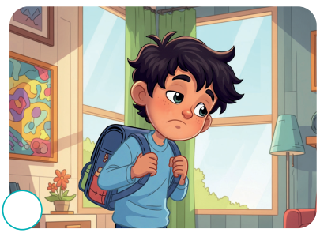
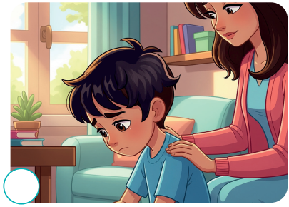


سنعيد الاستماع لحكاية رائد الفضاء الصغير وسأطرح عليكم أسئلة حول الأحداث. انتبهوا.
اختــتام الحــصة
إملاء
قراءة
استـماع وتحدث
افتتاح الحصة

Slide 24


عرض شريط الحكاية.
اختــتام الحــصة
إملاء
قراءة
استـماع وتحدث
افتتاح الحصة

Slide 25
ماذا وقع في البداية؟ في البداية، عادَ مُرادٌ إِلى ٱلْمَنْزِلِ حَزيناً في ٱلْمَساءِ. رددوا
اختــتام الحــصة
إملاء
قراءة
استـماع وتحدث
افتتاح الحصة

Slide 26
ما الذي جعل مرادا حزينا؟
اختــتام الحــصة
إملاء
قراءة
استـماع وتحدث
افتتاح الحصة

Slide 27
لِأَنَّ أَصْدِقاءَهُ كانوا يَتَحَدَّثونَ عَنْ هِواياتِهِمْ وَهُوَ لا يَمْلِكُ هِوايَةً.- رددوا.
اختــتام الحــصة
إملاء
قراءة
استـماع وتحدث
افتتاح الحصة

Slide 28
ماذا حَدَثَ بَعْدَ ذَلِكَ؟ هَلْ وَجَدَ هِوايَةً؟
اختــتام الحــصة
إملاء
قراءة
استـماع وتحدث
افتتاح الحصة

Slide 29
نَبَّهَتِ ٱلْأُمُّ مُراداً إلى هِوايَتِهِ في جَمْعِ مُجَسَّماتِ ٱلْكَواكِبِ وَ ٱلنُّجومِ. – رددوا.
اختــتام الحــصة
إملاء
قراءة
استـماع وتحدث
افتتاح الحصة

Slide 30
ما ﭐلَّذي جَعَلَهُ يَبْتَسِمُ مِنْ جَديدٍ؟
اختــتام الحــصة
إملاء
قراءة
استـماع وتحدث
افتتاح الحصة

Slide 31
اِبْتَسَمَ مِنْ جَديدٍ، لِأَنَّ وَجَدَ هِوايَـتَهُ وَبَدَأَ في قِراءَةِ كُتُبِ ﭐلْفَضاءِ.- رددوا.
اختــتام الحــصة
إملاء
قراءة
استـماع وتحدث
افتتاح الحصة

Slide 32
ماذا حدث في النهاية؟ أَحَبَّ مُرادٌ عالَمَ ٱلْفَضاءِ، وَحَلَمَ أَنْ يُصْبِحَ رائِداً يَكْتَشِفَ أَسْرارَ ٱلْكَوْنِ. رددوا
اختــتام الحــصة
إملاء
قراءة
استـماع وتحدث
افتتاح الحصة

Slide 33
الآن، من يسرد أحداث الحكاية من البداية إلى النهاية؟
اختــتام الحــصة
إملاء
قراءة
استـماع وتحدث
افتتاح الحصة

Slide 34
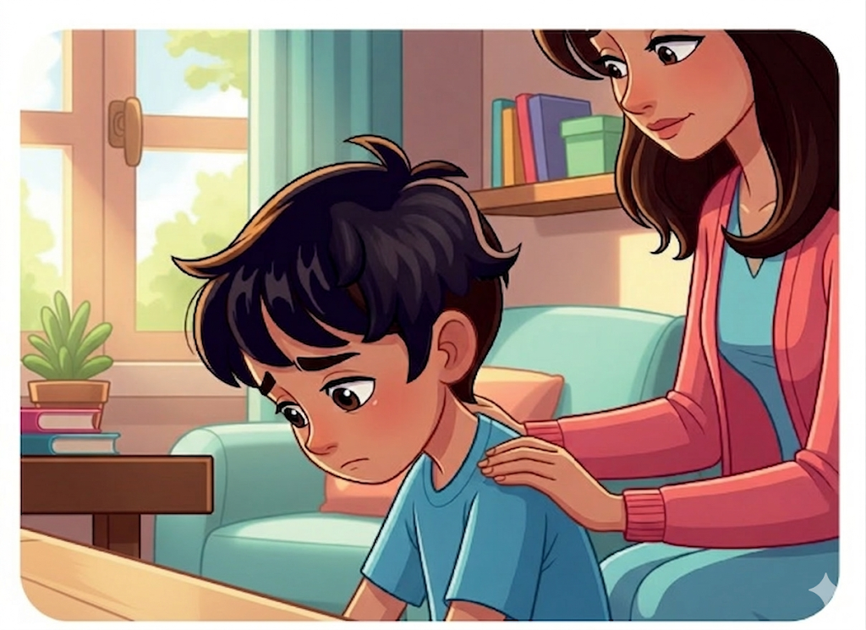
والآن استمعوا للحوار الذي دار بين الأم وابنها وهو يعبر عن هوايته.
اختــتام الحــصة
إملاء
قراءة
استـماع وتحدث
افتتاح الحصة

Slide 35
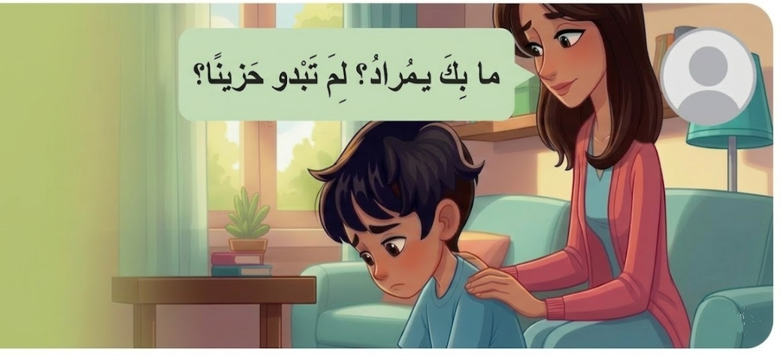

عاد مراد إلى المنزل حزينا؛ سألته الأم :
اختــتام الحــصة
إملاء
قــــــــــــــــراءة
استـماع وتحدث
افتتاح الحصة

Slide 36
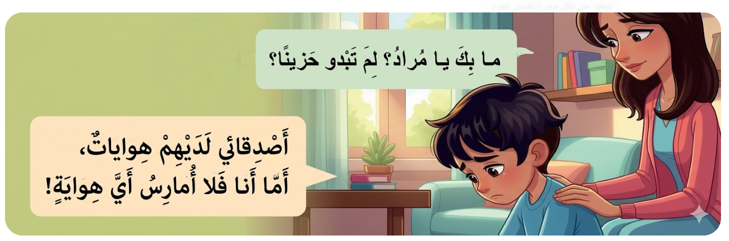
أجابها مراد قائلا:
اختــتام الحــصة
إملاء
قــــــــــــــــراءة
استـماع وتحدث
افتتاح الحصة

Slide 37
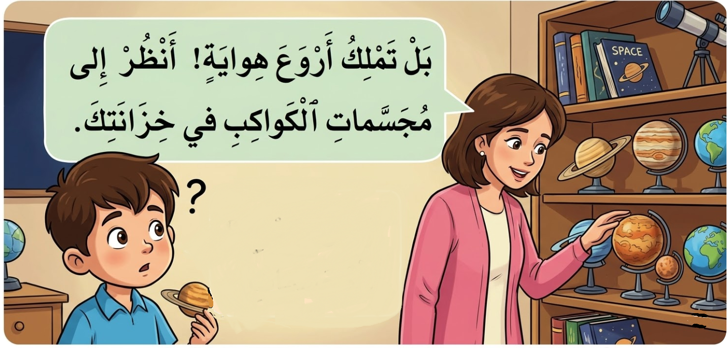
طمأنته أمه وذكرته بهوايته قائلة:
اختــتام الحــصة
إملاء
قــــــــــــــــراءة
استـماع وتحدث
افتتاح الحصة

Slide 38
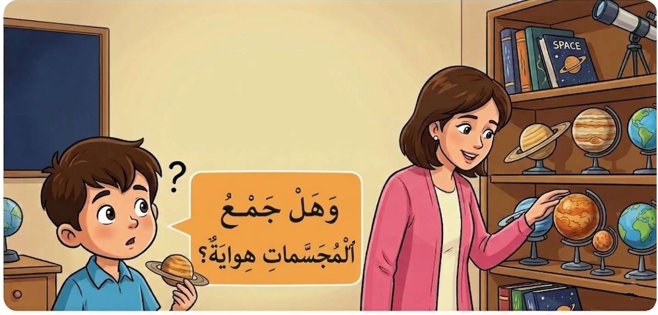
يتساءل مراد هل فعلا جمع المجسمات هواية؟- قال مراد:
اختــتام الحــصة
إملاء
قــــــــــــــــراءة
استـماع وتحدث
افتتاح الحصة

Slide 39
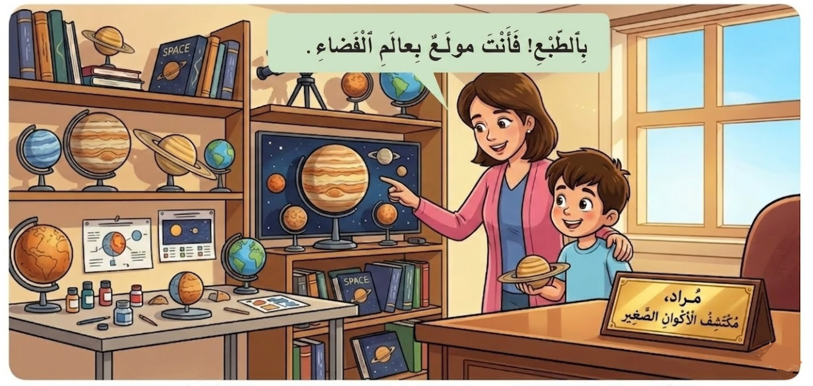
أجابت الأم. قائلة:
اختــتام الحــصة
إملاء
قــــــــــــــــراءة
استـماع وتحدث
افتتاح الحصة

Slide 40
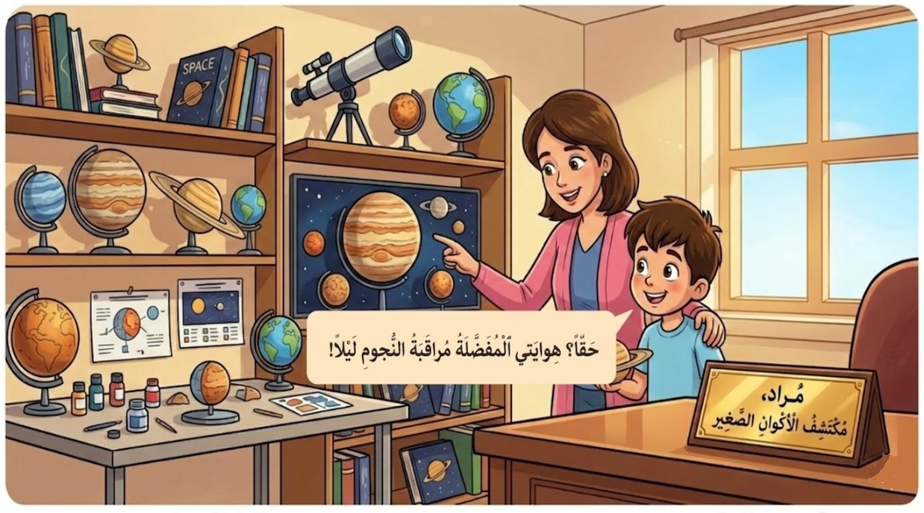
وجد مراد هواية المفضلة: جمع مجسمات الكواكب والنجوم. قال:
اختــتام الحــصة
إملاء
قــــــــــــــــراءة
استـماع وتحدث
افتتاح الحصة

Slide 41
قراءة
قراءة
تنمية الطلاقة ـــــ إستراتيجية الفهم.

Slide 42
نمر الآن للتدرب على قراءة نص «رائد الفضاء الصغير».
اختــتام الحــصة
إملاء
قراءة
استـماع وتحدث
افتتاح الحصة

Slide 43
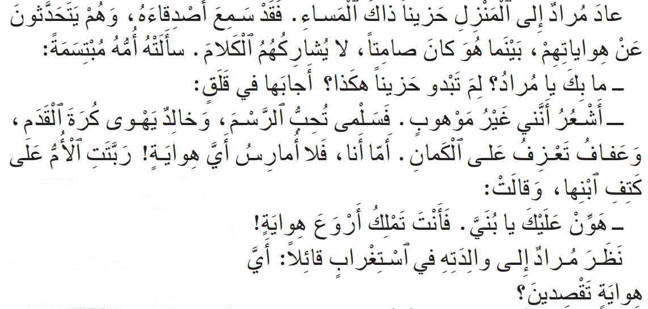
تابعوا معي، سأقرأ المقطع الأول.
اختــتام الحــصة
إملاء
قراءة
استـماع وتحدث
افتتاح الحصة

Slide 44
من يقرأ؟ خذوا كراساتكم، تابعوا مع زميلكم.
اختــتام الحــصة
إملاء
قراءة
استـماع وتحدث
افتتاح الحصة

Slide 45
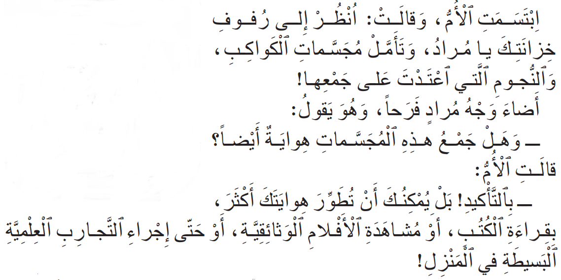
تابعوا معي، سأقرأ المقطع الثاني.
اختــتام الحــصة
إملاء
قراءة
استـماع وتحدث
افتتاح الحصة

Slide 46
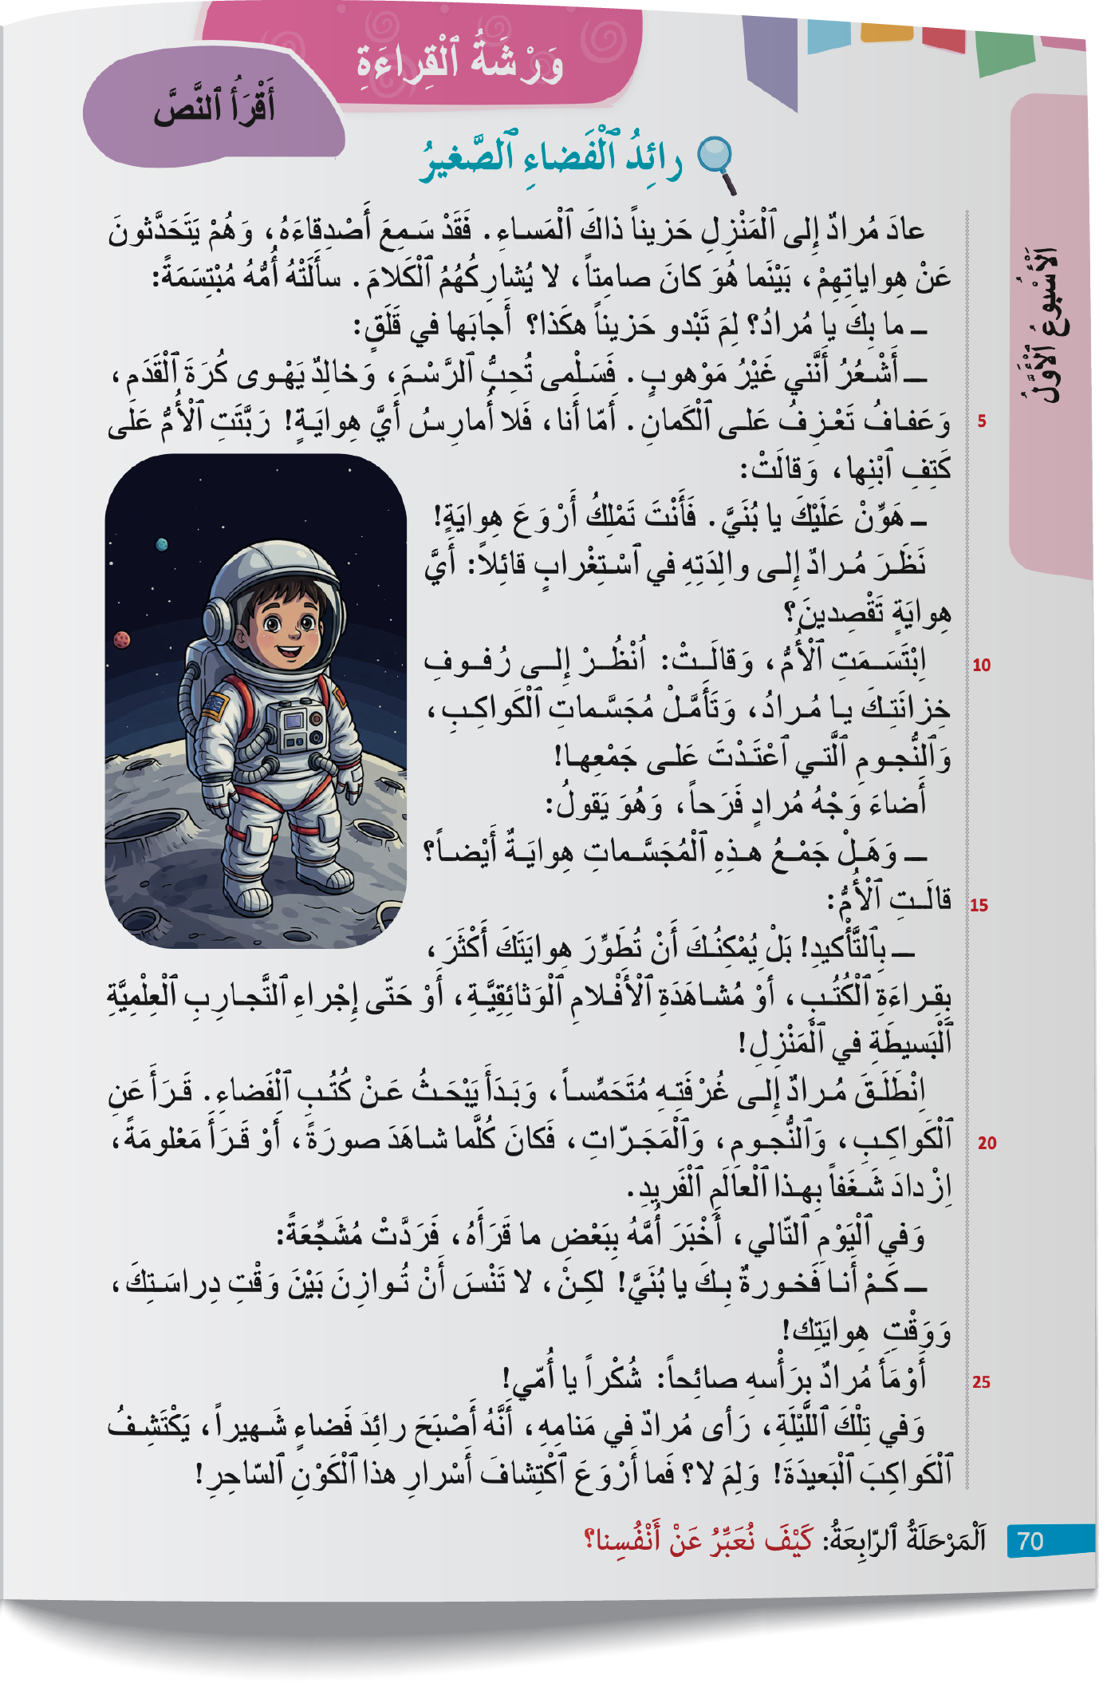
من يقرأ؟ على كراساتكم، تابعوا مع زميلكم.
اختــتام الحــصة
إملاء
قراءة
استـماع وتحدث
افتتاح الحصة

Slide 47
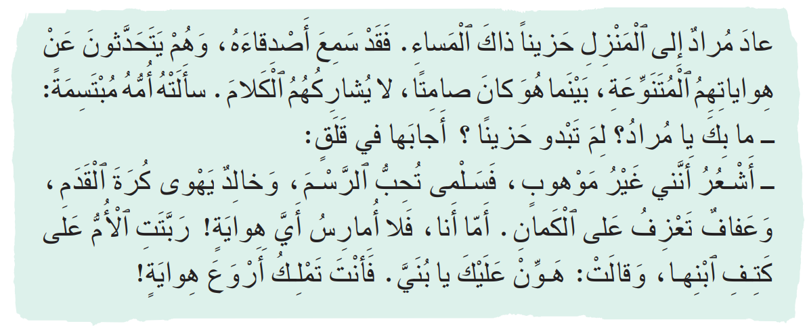
ستتدربون الآن على الإجابة عن أسئلة الفهم. من يقرأ الفقرة؟
اختــتام الحــصة
إملاء
قراءة
استـماع وتحدث
افتتاح الحصة

Slide 48
من يقرأ السؤال؟ عودوا للفقرة وابحثوا عن الجواب.
اختــتام الحــصة
إملاء
قراءة
استـماع وتحدث
افتتاح الحصة
كَيْفَ كانَ شُعورُ مُرادٍ عِنْدَما رَجَعَ إِلى ٱلْبَيْتِ؟
رَجَعَ مُرادٌ إِلى ٱلْبَيْتِ.........................

Slide 49
أقرأ في النصِّ : عاد مراد إلى المنزل .عاد بمعنى رجع. أتساءل ما شعوره عندما رجع إلى البيت؟
اختــتام الحــصة
إملاء
قراءة
استـماع وتحدث
افتتاح الحصة
كَيْفَ كانَ شُعورُ مُرادٍ عِنْدَما رَجَعَ إِلى ٱلْبَيْتِ؟
رَجَعَ مُرادٌ إِلى ٱلْبَيْتِ.........................

Slide 50
شعر بالحزن. أصوغ الجواب : رجع مراد إلى البيت حزينا. انقلوا الجواب على كراساتكم.
اختــتام الحــصة
إملاء
قراءة
استـماع وتحدث
افتتاح الحصة
كَيْفَ كانَ شُعورُ مُرادٍ عِنْدَما رَجَعَ إِلى ٱلْبَيْتِ؟
رَجَعَ مُرادٌ إِلى ٱلْبَيْتِ حَزيناً.

Slide 51
من يقرأ السؤال؟ عودوا للفقرة وابحثوا عن الجواب.
اختــتام الحــصة
إملاء
قراءة
استـماع وتحدث
افتتاح الحصة
لِماذا بَدا مُرادٌ كَئيباً تِلْكَ ٱللَّيْلَةِ؟
.....................................................

Slide 52
من يجيب؟ كيف عرفتم ذلك؟ انقلوا الجواب على كراساتكم.
اختــتام الحــصة
إملاء
قراءة
استـماع وتحدث
افتتاح الحصة
لِماذا بَدا مُرادٌ كَئيباً تِلْكَ ٱللَّيْلَةِ؟
لِأَنَّهُ سَمِعَ أَصْدِقاءَهُ يَتَحَدَّثونَ عَنْ هِواياتِهِمْ وَهُوَ كانَ صامِتاً.

Slide 53

إملاء
إملاء
التدرب على الرسم الإملائي لكلمات تتضمن همزة.

Slide 54
أقرأ – رددوا ورائي - كيف رسمت الهمزة في جميع هذه الكلمات؟
اختــتام الحــصة
إملاء
قراءة
استـماع وتحدث
افتتاح الحصة
اَلرَّسْمُ
اَلْهِوايَةُ
اِجْلِسْ
اِنْطَلَقَ

Slide 55
إذا نطقت الهمزة في بداية الكلام تكتب هكذا. أقرأ – رددوا ورائي
اختــتام الحــصة
إملاء
قراءة
استـماع وتحدث
افتتاح الحصة
اَلرَّسْمُ
اَلْهِوايَةُ
اِجْلِسْ
اِنْطَلَقَ

Slide 56
أقرأ – رددوا ورائي - هل نطقت الهمزة في هذه الكلمات؟
اختــتام الحــصة
إملاء
قراءة
استـماع وتحدث
افتتاح الحصة
هِوايَةُ ٱلْعَزْفِ
كُرَةُ ٱلْقَدَمِ

Slide 57
لا لم أنطقها. عند الوصل تكتب الهمزة ولا تنطق. أقرأ – رددوا ورائي
اختــتام الحــصة
إملاء
قراءة
استـماع وتحدث
افتتاح الحصة
هِوايَةُ ٱلْعَزْفِ
كُرَةُ ٱلْقَدَمِ

Slide 58
خذوا ألواحكم. اكتبوا "...كْتَشَفَ"
اختــتام الحــصة
إملاء
قراءة
استـماع وتحدث
افتتاح الحصة

Slide 59
ارفعوا الألواح. صححوا. هل نطقت الهمزة؟ كيف ستكتب الهمزة في الكلمة؟
اختــتام الحــصة
إملاء
قراءة
استـماع وتحدث
افتتاح الحصة
اِكْتَشَفَ

Slide 60
خذوا ألواحكم. اكتبوا "...سْتَيْقَظَـ"
اختــتام الحــصة
إملاء
قراءة
استـماع وتحدث
افتتاح الحصة

Slide 61
ارفعوا الألواح. صححوا. من يقرأ الكلمة؟ كيف ستكتب الهمزة؟
اختــتام الحــصة
إملاء
قراءة
استـماع وتحدث
افتتاح الحصة
اِسْتَيْقَظَ

Slide 62
خذوا ألواحكم. اكتبوا "رُفوفُ ...لْخِزانَةِ"
اختــتام الحــصة
إملاء
قراءة
استـماع وتحدث
افتتاح الحصة

Slide 63
ارفعوا الألواح. صححوا. من يقرأ الكلمة؟ هل نطقت الهمزة؟ كيف ستكتب؟
اختــتام الحــصة
إملاء
قراءة
استـماع وتحدث
افتتاح الحصة
ٱلْخِزانَةِ

Slide 64
خذوا ألواحكم. اكتبوا "رائِدُ ...لْفَضاءِ"
اختــتام الحــصة
إملاء
قراءة
استـماع وتحدث
افتتاح الحصة

Slide 65
ارفعوا الألواح. صححوا. من يقرأ الكلمة؟ هل نطقت الهمزة؟
اختــتام الحــصة
إملاء
قراءة
استـماع وتحدث
افتتاح الحصة
ٱلْفَضاءِ

Slide 66
اختتام الحصة
اختتام الحصة
ماذا تعلمتم اليوم؟
واجباتكم المنزلية.

Slide 67


Slide 68

بناء على إنجازات المتعلمين خلال الممارسة المستقلة
ما تقديرك لنسبة التحكم في هدف الدرس؟
تسجل النسبة على صفحة اليوم من مذكرة الأستاذ.

